Slide 1
判別の要因分析Ⅰ
主成分分析(Principal Component Analysis : PCA)
その2 Bi plot（主成分負荷量）

Slide 2
主成分空間（平面）でのデータの散らばりを意味解釈したい
主成分ベクトル PC1 : データ空間上での分散最大化ベクトル
PC2 : データ空間上でのPC1に次ぐ分散最大化ベクトル
主成分空間 PC1,PC2は直交 → PC1:x PC2:y とした平面上にデータを射影
データ空間
主成分空間
生クリーム
PC2
●
●
●
●
●
●
●
●
●
●
●
●
●
●
●
PC2
●
●
●
●
●
●
●
●
●
●
●
●
●
●
●
●
●
●
●
●
●
●
●
●
●
●
PC1
●
●
●
●
●
●
●
●
●
カスタード
●
データ空間と異なり、点の散らばり方向の意味が分からない
PC1
カラメル
意味解釈できる
例 ●：シューは、カスタードに特徴がある

Slide 3
バイプロット：主成分空間での意味解釈を与えるベクトル
主成分負荷量：各変数が新たに抽出された主成分にどれだけ寄与しているのかを数値で示します
https://aismiley.co.jp/ai_news/what-is-pca/#:~:text=%E4%B8%BB%E6%88%90%E5%88%86%E8%B2%A0%E8%8D%B7%E9%87%8F%E3%81%AF,%E3%81%84%E3%82%8B%E3%81%93%E3%81%A8%E3%82%92%E7%A4%BA%E3%81%97%E3%81%BE%E3%81%99%E3%80%82
 | データ空間 | 主成分空間
PC1 | 主にカスタードの方向 | カスタードらしさの領域（バイプロット=カスタード方向）
PC2 | 主にカラメルの方向 | カラメルさしさの領域（バイプロット=カラメル方向）
データ空間
主成分空間
PC2
生クリーム
カラメル
●
●
●
●
●
●
●
●
●
●
●
●
●
●
●
PC2
●
●
●
●
●
●
●
●
●
●
●
●
●
●
●
●
●
●
PC1
●
●
●
●
●
●
●
●
●
●
●
●
生クリーム
●
●
●
●
カスタード
カスタード
PC1
●
カラメル
バイプロットは、データ空間でのPC1,PC2との近似性を示しているように見える（近いほどバイプロットベクトルが長い）
意味解釈できる
例 ●：シューは、カスタードに特徴がある

Slide 4

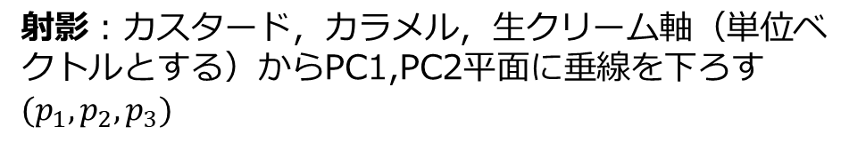



バイプロットの算出
データ空間での軸（カスタード，カラメル，生クリーム）を主成分空間に射影したもの
生クリーム
データ空間（３次元）を回転
わかりやすさのために回転してみる
カラメル
カスタード
PC2
生クリーム
PC2
$$p_{2}$$
$$p_{3}$$
□
□
□
$$p_{1}$$
PC1
カスタード
PC1
カラメル
射影：カスタード，カラメル，生クリーム軸（単位ベクトルとする）からPC1,PC2平面に垂線を下ろす${(p}_{1},p_{2},p_{3})$
$$p_{1}>p_{2}>p_{3}$$
空間軸をPC1,PC2に射影するとPC1,PC2の〇〇らしさがわかる

Slide 5
バイプロット
= 空間軸*を主成分ベクトルのなす平面**に射影したベクトル
を主成分平面に回転したもの
* 単位ベクトル
**厳密には部分空間と呼ぶ
バイプロットは最大何本引けるか？ ：
データ空間の次元数分
1. 全部表示するとかえってわかりにくい
2. 長いもの（射影ベクトルが大きい）からtop nで足切りする
→ 主成分平面の主な意味特徴だけが浮き彫りになる

Slide 6




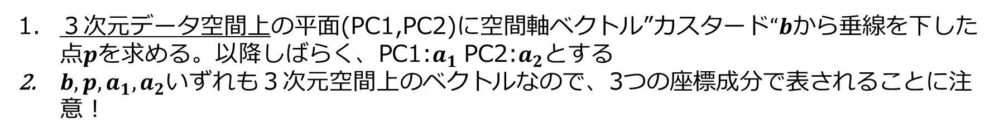
射影の数学
問題を再確認
３次元データ空間上の平面(PC1,PC2)に空間軸ベクトル”カスタード$“b$から垂線を下した点$p$を求める。以降しばらく、PC1:$a_{1}$ PC2:$a_{2}$とする
${b,p,a}_{1},a_{2}$いずれも３次元空間上のベクトルなので、3つの座標成分で表されることに注意！
$$b$$
PC2($a_{2}$)
$$p$$
□
PC1($a_{1}$)
問題の一般化（参考）
m次元空間$ℛ^{m}$上のベクトル$b∈ℛ^{m}から\text{n}\text{次元部分空間}ℛ^{n}\text{(}\text{n}\text{<}\text{m}\text{)}上$への射影を求める
上例ではm=3, n=2

Slide 7
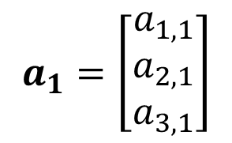




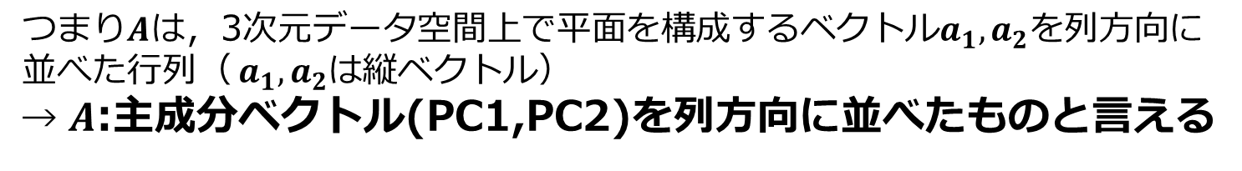

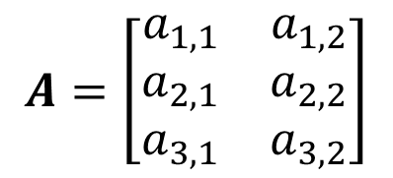

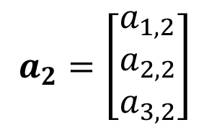
結論から
$$p=A(A^{T}A)^{−1}A^{T}b$$
$A(A^{T}A)^{−1}A^{T}$：射影行列と呼ぶ。任意の$b$は射影行列によってその射影$p$を求める
ことができる。このケースでは射影行列は3×3である
ここで，
$$A=[a_{1},a_{2}]$$
$$b$$
さらに
$$a_{1}=\left[\begin{matrix}a_{1,1} \\ a_{2,1} \\ a_{3,1}\end{matrix}\right]$$
$$a_{2}=\left[\begin{matrix}a_{1,2} \\ a_{2,2} \\ a_{3,2}\end{matrix}\right]$$
$$a_{2}$$
$$p$$
□
とすると
$$a_{1}$$
$$A=\left[\begin{matrix}\begin{matrix}a_{1,1} \\ a_{2,1} \\ a_{3,1}\end{matrix} & \begin{matrix}a_{1,2} \\ a_{2,2} \\ a_{3,2}\end{matrix}\end{matrix}\right]$$
つまり$A$は，3次元データ空間上で平面を構成するベクトル$a_{1},a_{2}を$列方向に並べた行列（ $a_{1},a_{2}$は縦ベクトル）
→ $A$:主成分ベクトル(PC1,PC2)を列方向に並べたものと言える

Slide 8

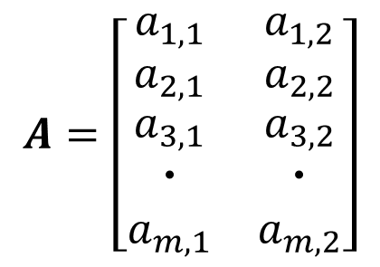






データ空間がm次元の場合
$$p=A(A^{T}A)^{−1}A^{T}b$$
$$b$$
射影行列
$$a_{1}$$
$$a_{2}$$
$$a_{2}$$
$$p$$
$$A=\left[\begin{matrix}\begin{matrix}a_{1,1} \\ a_{2,1} \\ \begin{aligned}a_{3,1} \\ ・ \\ a_{m,1}\end{aligned}\end{matrix} & \begin{matrix}a_{1,2} \\ a_{2,2} \\ \begin{aligned}a_{3,2} \\ ・ \\ a_{m,2}\end{aligned}\end{matrix}\end{matrix}\right]$$
□
$$a_{1}$$
問題
前頁で射影行列が3×3になる理由を考えよ
上記の場合、射影行列の行列数はいくつか

Slide 9
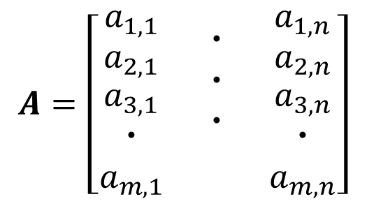



<参考> 射影の一般式
m次元空間$ℛ^{m}$上のベクトル$b∈ℛ^{m}から\text{n}\text{次元部分空間}ℛ^{n}\text{(}\text{n}\text{<}\text{m}\text{)}上$への射影$p$を求める
$$p=A(A^{T}A)^{−1}A^{T}b$$
$$a_{1}$$
・・・
$$a_{n}$$
$$A=\left[\begin{matrix}\begin{matrix}\begin{matrix}a_{1,1} \\ a_{2,1} \\ \begin{aligned}a_{3,1} \\ ・ \\ a_{m,1}\end{aligned}\end{matrix} & \begin{aligned}・ \\ ・ \\ ・ \\ \end{aligned}\end{matrix} & \begin{matrix}a_{1,n} \\ a_{2,n} \\ \begin{aligned}a_{3,n} \\ ・ \\ a_{m,n}\end{aligned}\end{matrix}\end{matrix}\right]$$

Slide 10
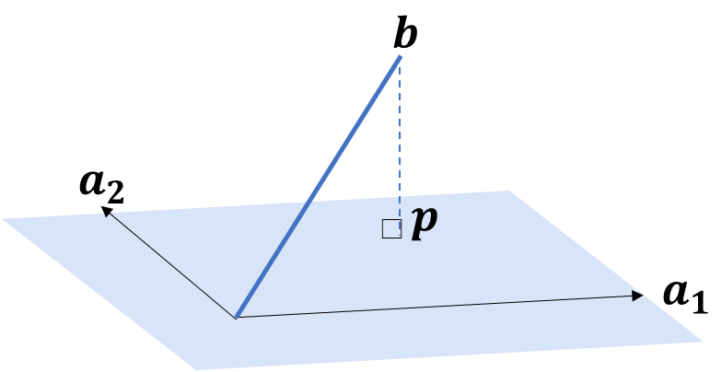

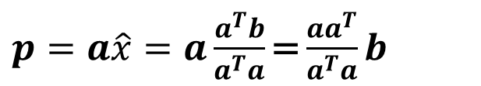

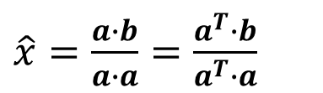




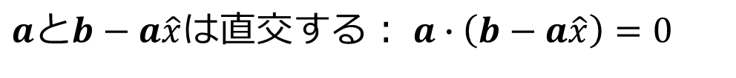
証明（問題をシンプルにする）
Strang 教養の線形代数 p.168
平面（2次元）でなくてベクトル（1次元）$a$への射影$p$を考える
$$b$$
$b−p=b−a\hat{x}$
□
$$a$$
$$p$$
$p=a\hat{x}$ とする。ここで$\hat{x}$は，$pがa$の何倍かを示すスカラー
$a$と$b−a\hat{x}$は直交する： $a∙\left(b−a\hat{x}\right)=0$
射影行列
ここから以下の展開で$\hat{x}$が求まる
$\hat{x}=\frac{a∙b}{a∙a}=\frac{a^{T}∙b}{a^{T}∙a}$
$p=a\hat{x}=a\frac{a^{T}b}{a^{T}a}\text{=}\frac{{aa}^{T}}{a^{T}a}b$
$a∙b =a∙a\hat{x}$

Slide 11


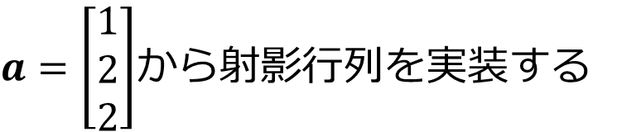


演習
projection.ipynb
以下の場合、射影行列から射影を求める実装を以下の手順で行え
$a=\left[\begin{aligned}1 \\ 2 \\ 2\end{aligned}\right]$から射影行列を実装する
$$b$$
$b−p=b−a\hat{x}$
変数bを与えると、pを計算する関数を実装する
□
$$a$$
$$p$$
b=[1,1,1] のときp=[0.5556, 1.1111, 1.1111]
になることを確認せよ

Slide 12
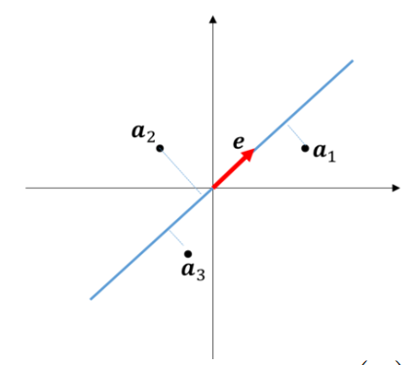


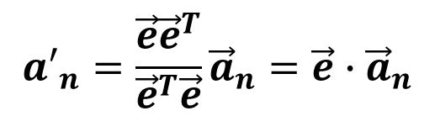




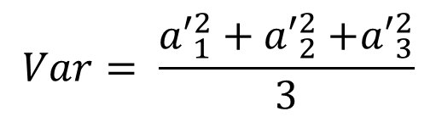


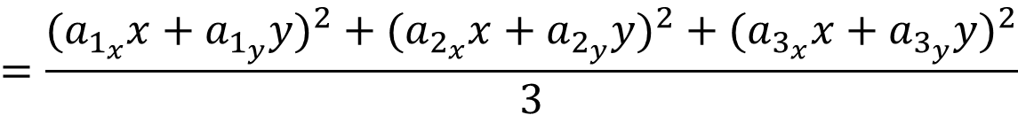
<参考> ベクトルへの射影は主成分ベクトルの計算で使っていた
主成分分析では主成分ベクトルに射影したデータの分散を最大化するのでした
前頁との記号の対応 ：
$${\vec{a}}_{n}:b$$
$${a′}_{n}:p$$
$$\vec{e}:a$$
分母は1, 分子は単位行列
$${a′}_{n}=\frac{\vec{e}{\vec{e}}^{T}}{{\vec{e}}^{T}\vec{e}}{\vec{a}}_{n}=\vec{e}∙{\vec{a}}_{n}$$
射影した点の分散
$$Var= \frac{{a′}_{1}^{2}+{a′}_{2}^{2}{+a′}_{3}^{2}}{3}$$
：平均0なので
→
$$y$$
→
□
→
射影している
□
$$x$$
=
$${a′}_{2}$$
$${a′}_{3}$$
□
→
$$=\frac{(a_{1_{x}}x+a_{1_{y}}y)^{2}+(a_{2_{x}}x+a_{2_{y}}y)^{2}+(a_{3_{x}}x+a_{3_{y}}y)^{2}}{3}$$

Slide 13

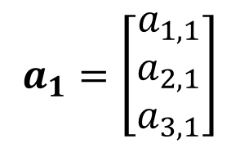





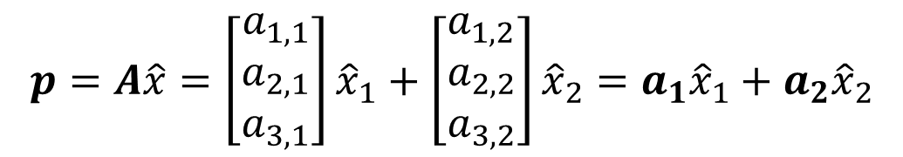
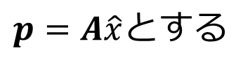



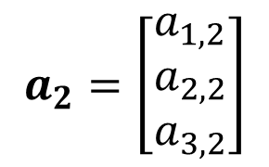



証明（2次元平面への射影）
Strang 教養の線形代数 p.170
$p=A\hat{x}$とする
$$a_{1}=\left[\begin{matrix}a_{1,1} \\ a_{2,1} \\ a_{3,1}\end{matrix}\right]$$
$$a_{2}=\left[\begin{matrix}a_{1,2} \\ a_{2,2} \\ a_{3,2}\end{matrix}\right]$$
$$b$$
ここで，
$$A=\left[a_{1},a_{2}\right], \hat{x}=[{\hat{x}}_{1},{\hat{x}}_{2}]$$
$a_{1},a_{2}$のノルムは1とする
$b−p=b−A\hat{x}$
$$p$$
$$p=A\hat{x}=\left[\begin{matrix}a_{1,1} \\ a_{2,1} \\ a_{3,1}\end{matrix}\right]{\hat{x}}_{1}+\left[\begin{matrix}a_{1,2} \\ a_{2,2} \\ a_{3,2}\end{matrix}\right]{\hat{x}}_{2}={a_{1}\hat{x}}_{1}+a_{2}{\hat{x}}_{2}$$
$${\hat{x}}_{2}$$
□
$$a_{2}$$
□
$${\hat{x}}_{1}$$
$$a_{1}$$
上$式より\hat{x}=[{\hat{x}}_{1},{\hat{x}}_{2}]$は，$pがA=\left[a_{1},a_{2}\right]$の何倍かを示す係数ベクトル（2次元）
$A^{T}$の各行ベクトルと$b−A\hat{x}$は直交する：$A^{T}∙\left(b−A\hat{x}\right)=0$
（$b−A\hat{x}$は$a_{1}$とも$a_{2}$とも直交するという意味)
ここから以下の展開で$\hat{x}$が求まる
射影行列(3×3)
$$p=A\hat{x}=A(A^{T}A)^{−1}A^{T}b$$
$A^{T}b =A^{T}A\hat{x}$
$\hat{x}=(A^{T}A)^{−1}A^{T}b$
2×1となる（なぜか？）

Slide 14
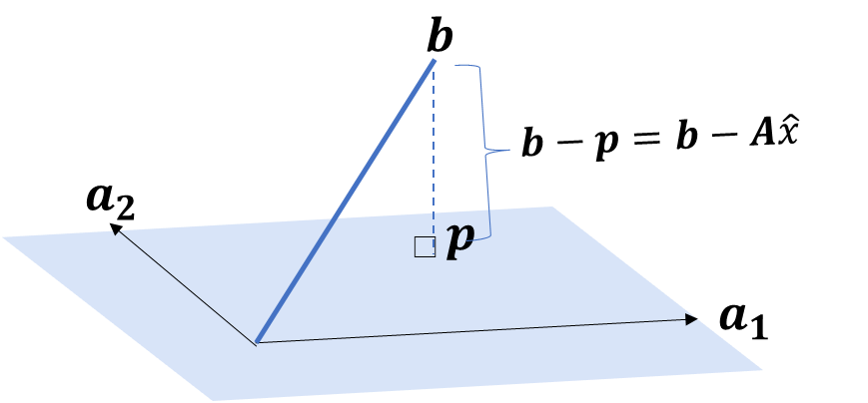
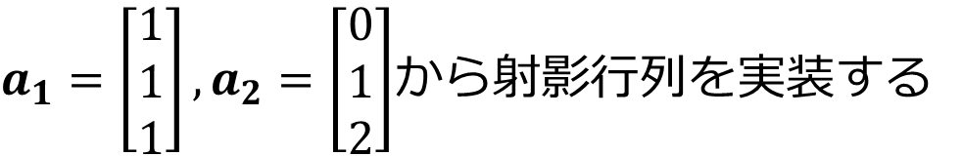
演習
projection.ipynb
以下の場合、射影行列から射影を求める実装を以下の手順で行え
$a_{1}=\left[\begin{matrix}1 \\ 1 \\ 1\end{matrix}\right],a_{2}=\left[\begin{matrix}0 \\ 1 \\ 2\end{matrix}\right]$から射影行列を実装する
変数bを与えると、pを計算する関数を実装する
b=[6,0,0] のときp=[5,2,-1]
になることを確認せよ

Slide 15


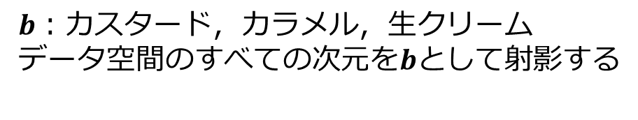


主成分分析bi plotの実装
bi plotは，データ空間で主成分ベクトル平面にデータ空間軸（単位ベクトル）を射影することでした。
生クリーム
(0,0,1)
$$b$$
$b$：カスタード，カラメル，生クリーム
データ空間のすべての次元を$b$として射影する
PC2($a_{2}$)
PC2
$$p$$
□
PC1($a_{1}$)
カスタード
(1,0,0)
PC1
カラメル
(0,1,0)
データ空間軸を単位ベクトルとするとすべてone hotになる！

Slide 16
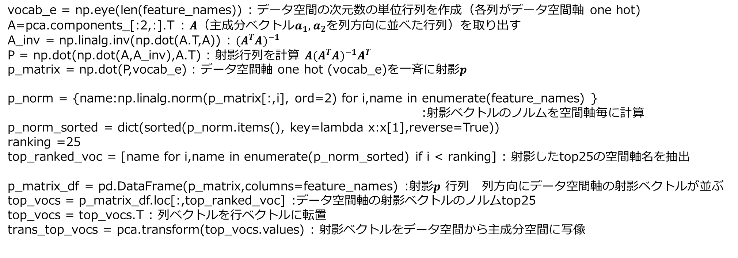
主成分分析bi plotの実装：アルゴリズム
tsukurepo_pca_biplotProjection.py
データ空間上の主成分ベクトル平面にデータ空間軸を全部（次元数分）射影（データ空間軸はone hot ベクトル）
射影ベクトルを長さの降順にソートして、top nだけ抽出
Top n 射影ベクトルを主成分平面に変換
vocab_e = np.eye(len(feature_names)) : データ空間の次元数の単位行列を作成（各列がデータ空間軸 one hot)
A=pca.components_[:2,:].T : $A（主成分ベクトルa_{1},a_{2}を列方向に並べた行列）を$取り出す
A_inv = np.linalg.inv(np.dot(A.T,A)) : $(A^{T}A)^{−1}$
P = np.dot(np.dot(A,A_inv),A.T) : 射影行列を計算 $A(A^{T}A)^{−1}A^{T}$
p_matrix = np.dot(P,vocab_e) : データ空間軸 one hot (vocab_e)を一斉に射影$p$
p_norm = {name:np.linalg.norm(p_matrix[:,i], ord=2) for i,name in enumerate(feature_names) }
:射影ベクトルのノルムを空間軸毎に計算
p_norm_sorted = dict(sorted(p_norm.items(), key=lambda x:x[1],reverse=True))
ranking =25
top_ranked_voc = [name for i,name in enumerate(p_norm_sorted) if i < ranking] : 射影したtop25の空間軸名を抽出
p_matrix_df = pd.DataFrame(p_matrix,columns=feature_names) :射影$p$ 行列 列方向にデータ空間軸の射影ベクトルが並ぶ
top_vocs = p_matrix_df.loc[:,top_ranked_voc] :データ空間軸の射影ベクトルのノルムtop25
top_vocs = top_vocs.T : 列ベクトルを行ベクトルに転置
trans_top_vocs = pca.transform(top_vocs.values) : 射影ベクトルをデータ空間から主成分空間に写像

Slide 17





実装と数式の関係を図にする
データ空間軸のone hot(vocab_e) を主成分ベクトル平面に射影する
p_matrix = np.dot(P,vocab_e)
m×m 行列
m×m 行列
m×m 行列
m:データ空間の次元
p_matrix :
$$p_{1}$$
$$p_{m}$$
$$A(A^{T}A)^{−1}A^{T}$$
$$b_{1}$$
$$b_{m}$$
: vocab_e
: P
1
 | 1
 |  | 1
 |  |  | 1
 |  |  |  | 1
データ空間の１つの軸(one hot)
p_matrixの1列は空間軸 one hotベクトルの射影ベクトル

Slide 18







射影の絵との対応
空間軸のすべて（ここではm=3)を一斉に射影する
前頁とよく対比してみること
m=3
$b_{2}$:カラメル
$b_{1}$:カスタード
$b_{3}$:生クリーム
PC2
$$p_{2}$$
$$p_{3}$$
□
□
□
$$p_{1}$$
PC1
$$A=[PC1,PC2]$$

Slide 19
メモ

Slide 20


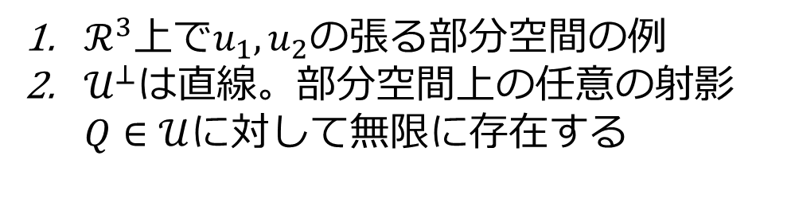
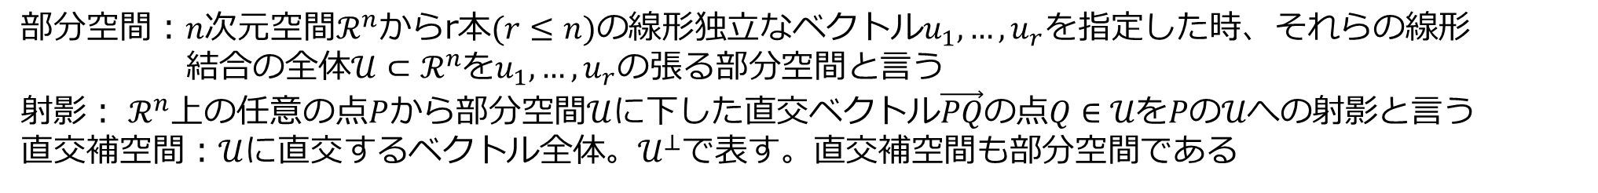






部分空間と直交補空間
金谷健一 “線形代数セミナー” 共立出版
部分空間$：n$次元空間$ℛ^{n}$からr本$(r≤n)$の線形独立なベクトル$u_{1},…,u_{r}$を指定した時、それらの線形
結合の全体$𝒰⊂ℛ^{n}$を$u_{1},…,u_{r}$の張る部分空間と言う
射影： $ℛ^{n}$上の任意の点$P$から部分空間$𝒰$に下した直交ベクトル$\vec{PQ}$の点$Q∈𝒰をPの𝒰への$射影と言う
直交補空間：$𝒰$に直交するベクトル全体。$𝒰^{⊥}$で表す。直交補空間も部分空間である
$$𝒰^{⊥}$$
$ℛ^{3}$上で$u_{1},u_{2}$の張る部分空間の例
$𝒰^{⊥}$は直線。部分空間上の任意の射影$Q∈𝒰$に対して無限に存在する
$$P$$
$$ℛ^{3}$$
●
$$u_{2}$$
$$Q$$
$$𝒰$$
$u_{1},u_{2}$は3次元ベクトルであることに注意
$$u_{1}$$
部分空間の例：
主成分空間：主成分ベクトルの張る空間
フィッシャー線形判別空間：固有ベクトルの張る空間
NMFは部分空間ではない（基底のマイナス方向への線形結合を許容しない）

